Slide 1
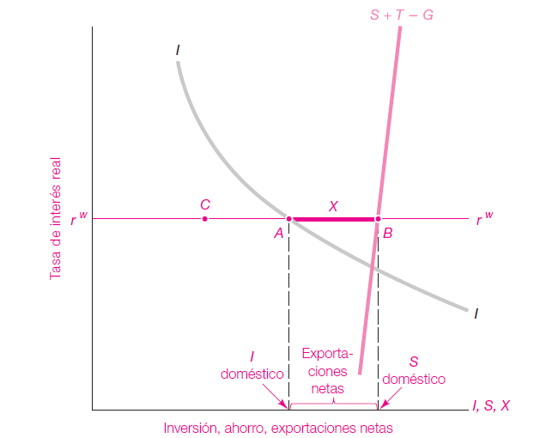
Equilibrio de una economía abierta
Una economía abierta tiene fuentes alternas de inversión y opciones de uso para el ahorro.
Exportaciones netas
Una pequeña economía abierta debe igualar su tasa de interés domestica con la tasa de interés
real del mundo, $r^{w}$.
Inversión domestica
Ahorro nacional total
Los mercados financieros son abiertos, los flujos de capitales internacionales igualaran las tasas de interés domestica y externa.
Las exportaciones netas están determinadas
por la diferencia entre el ahorro nacional y la inversión nacional, la que a su vez depende de factores domésticos y de la tasa de interés mundial.

